Slide 1

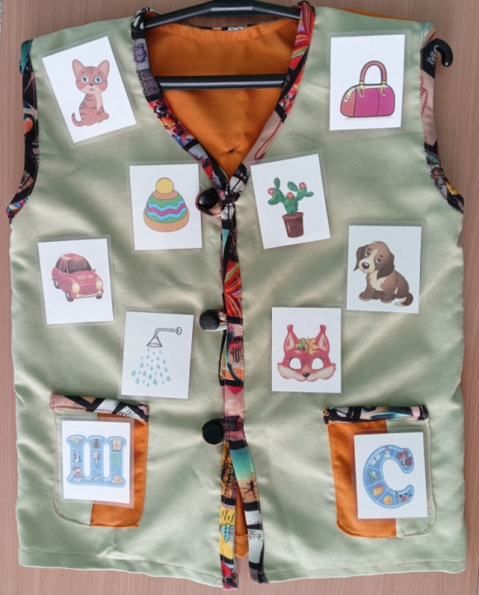
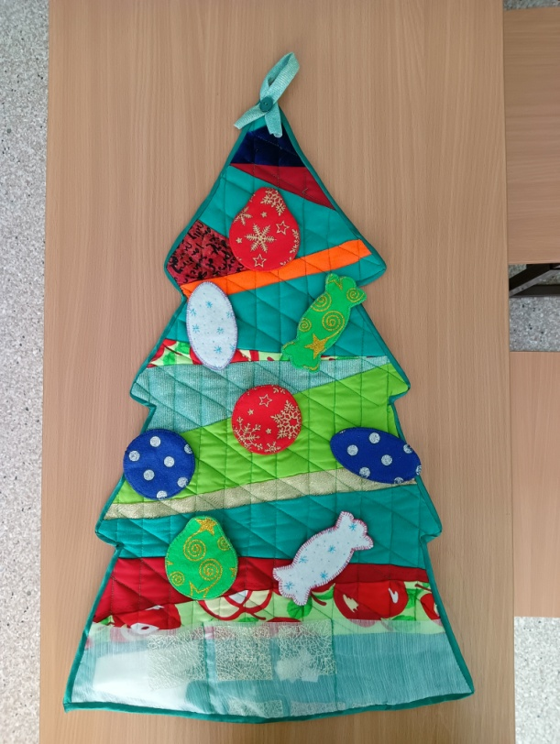
государственное бюджетное общеобразовательное учреждение
Новосибирской области
«Коррекционная школа-интернат»
Многофункциональное дидактическое пособие
«ЛОСКУТНАЯ РАДУГА»
на логопедических занятиях
с детьми с ОВЗ»
Красикова
Татьяна Анатольевна,
учитель-логопед
высшей квалификационной категории
2025 год

Slide 2
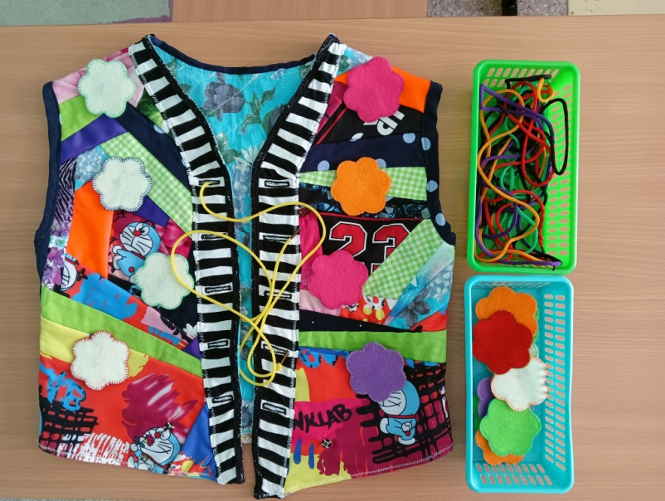
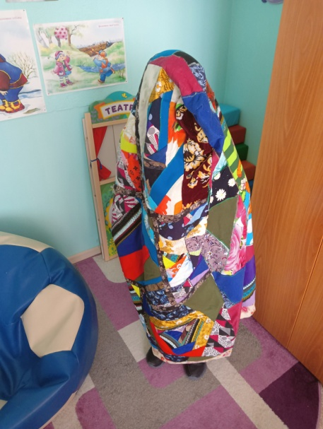
Многофункциональное дидактическое пособие
«ЛОСКУТНАЯ РАДУГА»
представлено несколькими пособиями
ВЫПОЛНЕНО
В ТЕХНИКЕ «ЛОСКУТНОЕ ШИТЬЁ»
ПЭЧВОРК
1. «СЕНСОРНО-ЛОГОПЕДИЧЕСКИЙ ЖИЛЕТ»
2. «СЕНСОРНЫЙ ЖИЛЕТ»
3. «СЕНСОРНО-ЛОГОПЕДИЧЕСКАЯ ЁЛОЧКА»
4. «СЕНСОРНЫЙ УТЯЖЕЛЁННЫЙ МЕШОК»

Slide 3
Многофункциональное дидактическое пособие
«ЛОСКУТНАЯ РАДУГА»
Актуальность. Сегодня в связи с ростом числа детей с речевыми нарушениями и сложной структурой дефекта существует потребность в поиске новых, эффективных приемов в логопедической работе. Сенсорные игры, сенсорное воспитание, некоторые приемы методики М. Монтесори становятся все более актуальными, поэтому появилась идея создать цикл игрушек для коррекционно-логопедической работы с детьми с ОВЗ.
Цель: реализация современных требований к организации образовательного процесса в ОО, создание условий для эффективной коррекционно-логопедической работы с детьми с ОВЗ.

Slide 4
Многофункциональное дидактическое пособие
«ЛОСКУТНАЯ РАДУГА»
Задачи:
развивать познавательную, исследовательскую активность;
развивать сенсорные способности, мелкую моторику, тактильные ощущения;
корректировать устную речь: звукопроизношение, фонематические процессы, лексико-грамматический строй, связную речь;
развивать память, мышление, воображение;
развивать эмоционально-волевую сферу;
развивать коммуникативные способности детей с ОВЗ.

Slide 5
Многофункциональное дидактическое пособие
«ЛОСКУТНАЯ РАДУГА»
При изготовлении пособия соблюдались принципы:
принцип развивающего образования;
принцип практической применимости;
принцип интеграции содержания.
При изготовлении пособия соблюдались условия:
пособие должно быть обучающим и развивающим;
пособие должно быть многофункциональным;
пособие должно быть привлекательным и безопасным для детей.

Slide 6
Многофункциональное дидактическое пособие
«ЛОСКУТНАЯ РАДУГА»
Достоинства пособия:
многофункциональность;
возможность использования в различных видах игр с детьми;
мобильность (все детали можно снять, поменять, добавить);
форма организации работы с детьми (индивидуальная, подгрупповая, групповая);
смена среды (расположение пособий за столом, на стене, на ковре, жилетки - на теле).
Ожидаемые результаты:
повышение у детей с ОВЗ интереса к логопедическим занятиям;
повышение уровня речевого развития (расширение словарного запаса, развитие грамматического строя речи, коррекция звукопроизношения);
повышение уровня развития познавательных психических процессов (восприятия, памяти, внимания, мышления, воображения);
улучшение состояния мелкой моторики, тактильных ощущений.

Slide 7
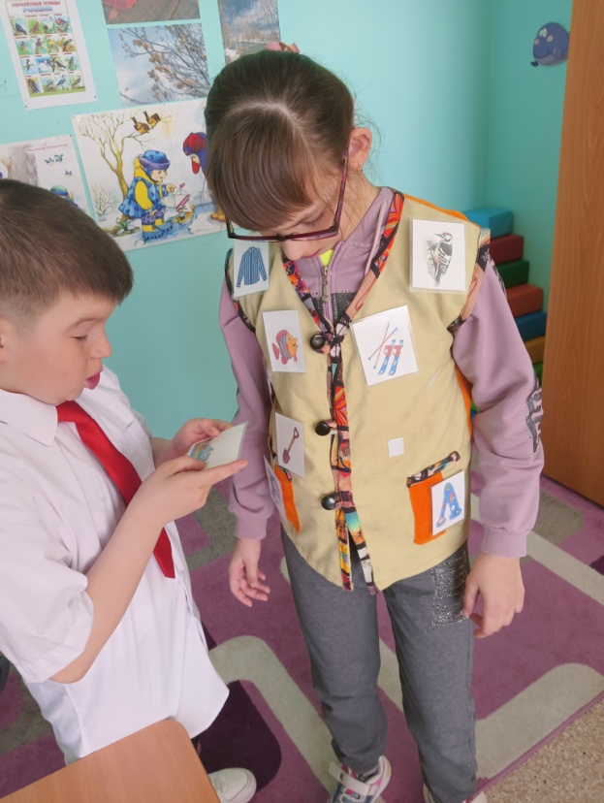
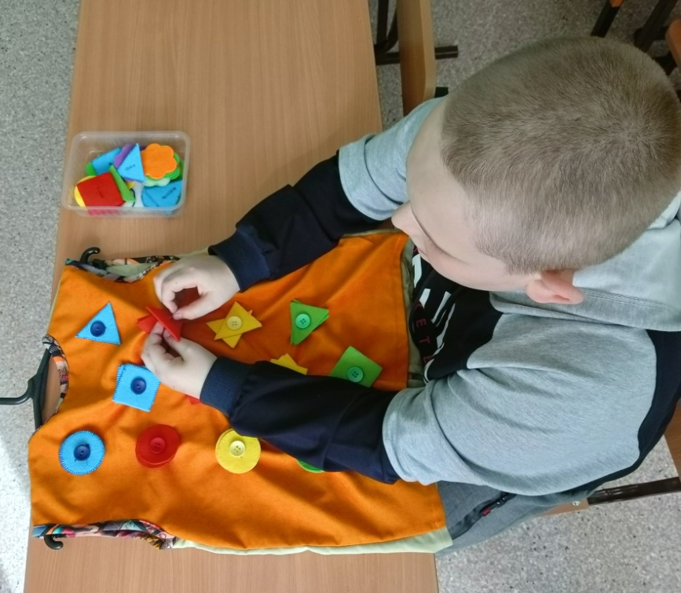
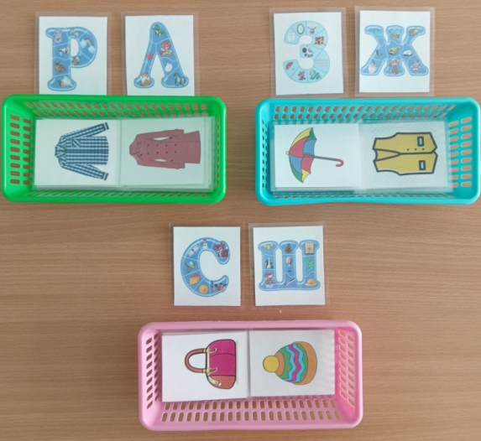
«Сенсорно-логопедический жилет»
Игры и упражнения: Автоматизация и дифференциация звуков. Игры с геометрическими фигурами.

Slide 8
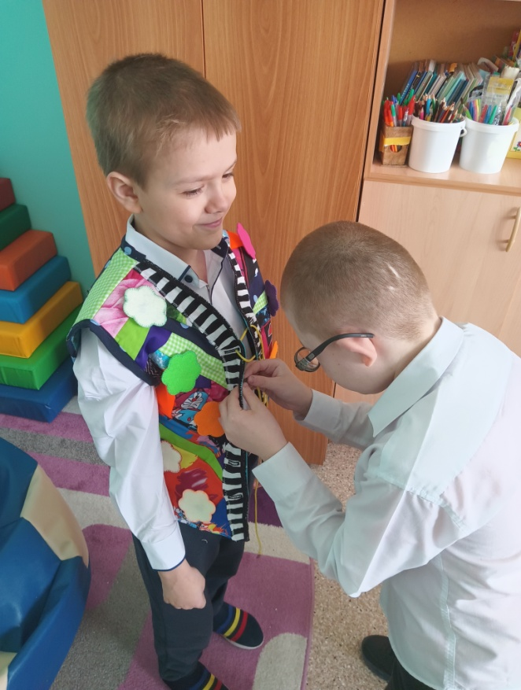
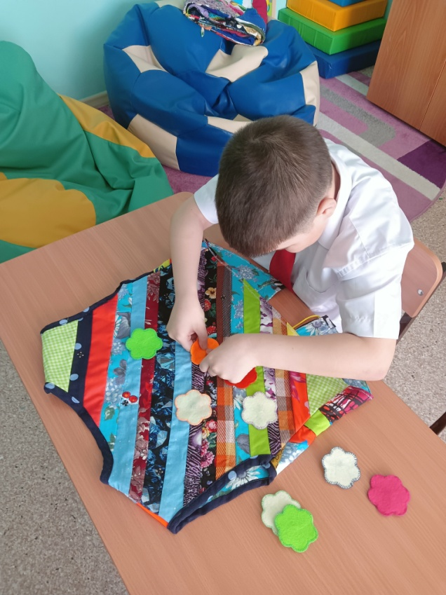
«Сенсорный жилет»
Игры и упражнения: ребёнок пристегивает-отстёгивает цветы, шнурует, закрепляет прищепки.
Яркий жилет вызывает положительные эмоции, повышает настроение детей, позволяет менять виды деятельности на занятии, развивает моторику, тактильные ощущения. Работа в парах развивает коммуникативные навыки, взаимодействие и взаимопомощь у детей с ОВЗ.

Slide 9
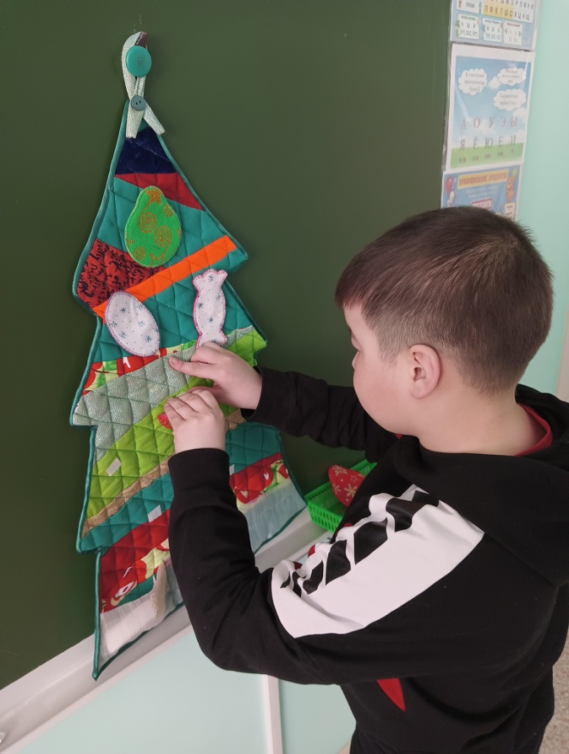
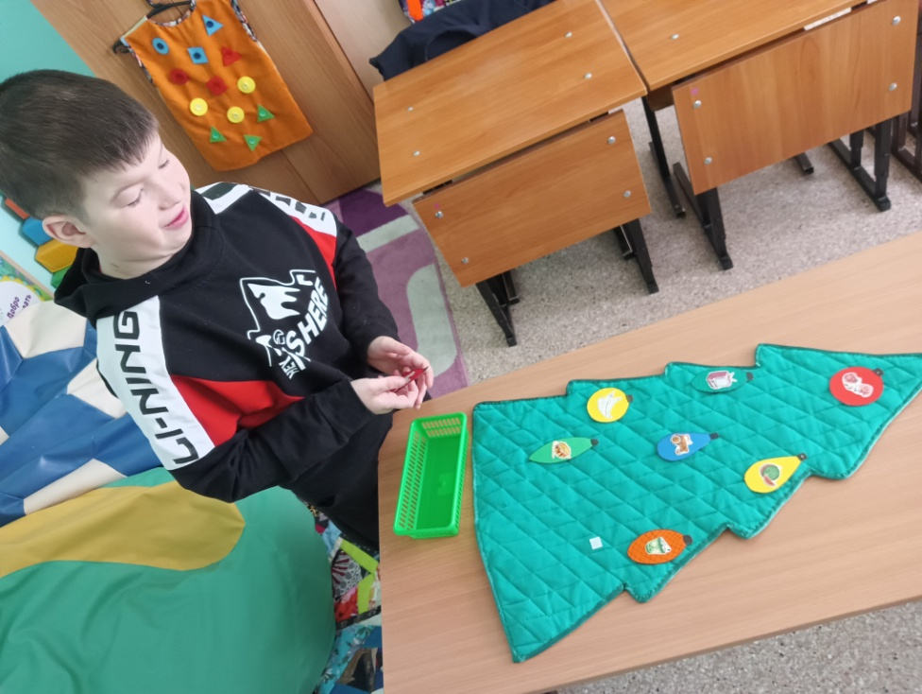
«Сенсорно – логопедическая ёлочка»
Ёлочка используется на логопедических занятиях накануне Нового года, вызывает у детей праздничное настроение, расширяет знания об окружающем мире. Мягкие фетровые игрушки используются как стимульный материал: за каждое правильно выполненное задание ребёнок получает игрушку и наряжает ёлку.
Игрушки с картинками используются для автоматизации звуков в речи.

Slide 10
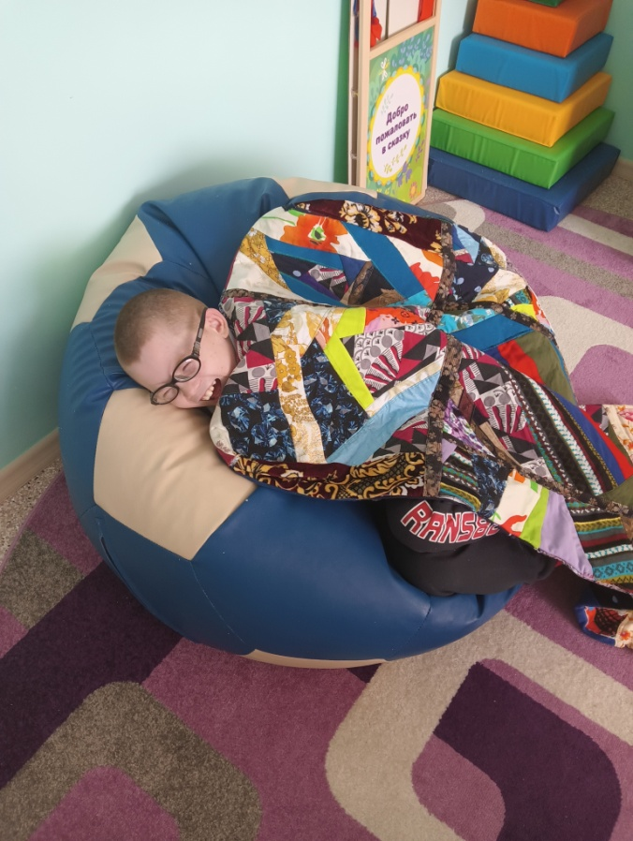
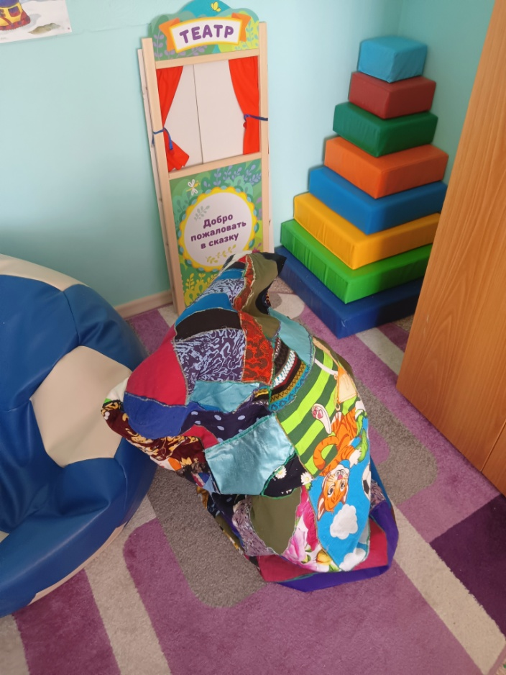
«Сенсорный утяжелённый мешок»
Позволяет сменить деятельность, выступает в качестве поощрения, «бонуса»: после выполнения задания за столом ребёнку разрешается залезть в мешок, пошалить.
Может использоваться как утяжелённое одеяло. Оно снимает тревожность, уменьшает гиперактивность, повышает концентрацию внимания, стимулирует проприоцептивную систему. Дарит чувство защищенности от опасностей внешнего мира.

Slide 11
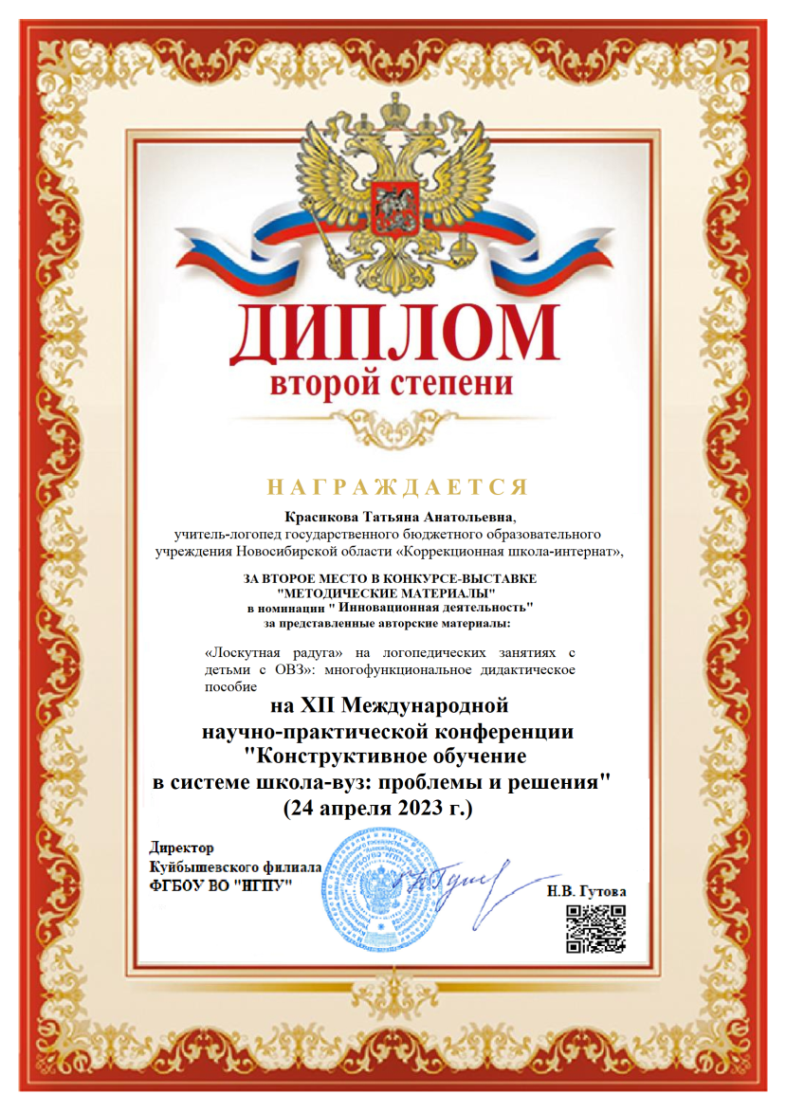
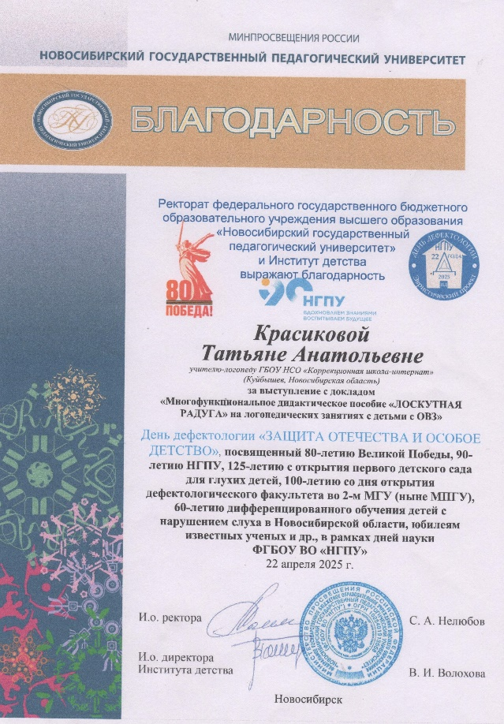

Многофункциональное дидактическое пособие
«ЛОСКУТНАЯ РАДУГА»

Slide 12
В перспективе: изготовление сенсорного коврика и сенсорной подушки.
Литература:
1. Айрес Э.Д. Ребёнок и сенсорная интеграция. Понимание скрытых проблем развития. – М.: Теревинф, 2009.
2. Битова А.Л. Формирование речи у детей с тяжёлыми речевыми нарушениями: начальные этапы работы. – М.: Центр лечебной педагогики, 1999.
3. Кириллова Е.В. Логопедическая работа с безречевыми детьми: Учебно-методическое пособие. – М.: ТЦ Сфера, 2011.
4. Лынская М.И. Преодоление алалии и задержки речевого развития у детей. Метод сенсорно-интегративной логотерапии. Конспекты занятий. – М.: ЛОГОМАГ, 2015.
5. Рыжова Н.В. Развитие речи в детском саду. Ярославль: Академия развития, 2007.
6. Степанова Г.И.: Лоскутное шитье. 11 новых проектов для ленивых и занятых. – М.: Издательство: АСТ, 2018.

